Slide 1
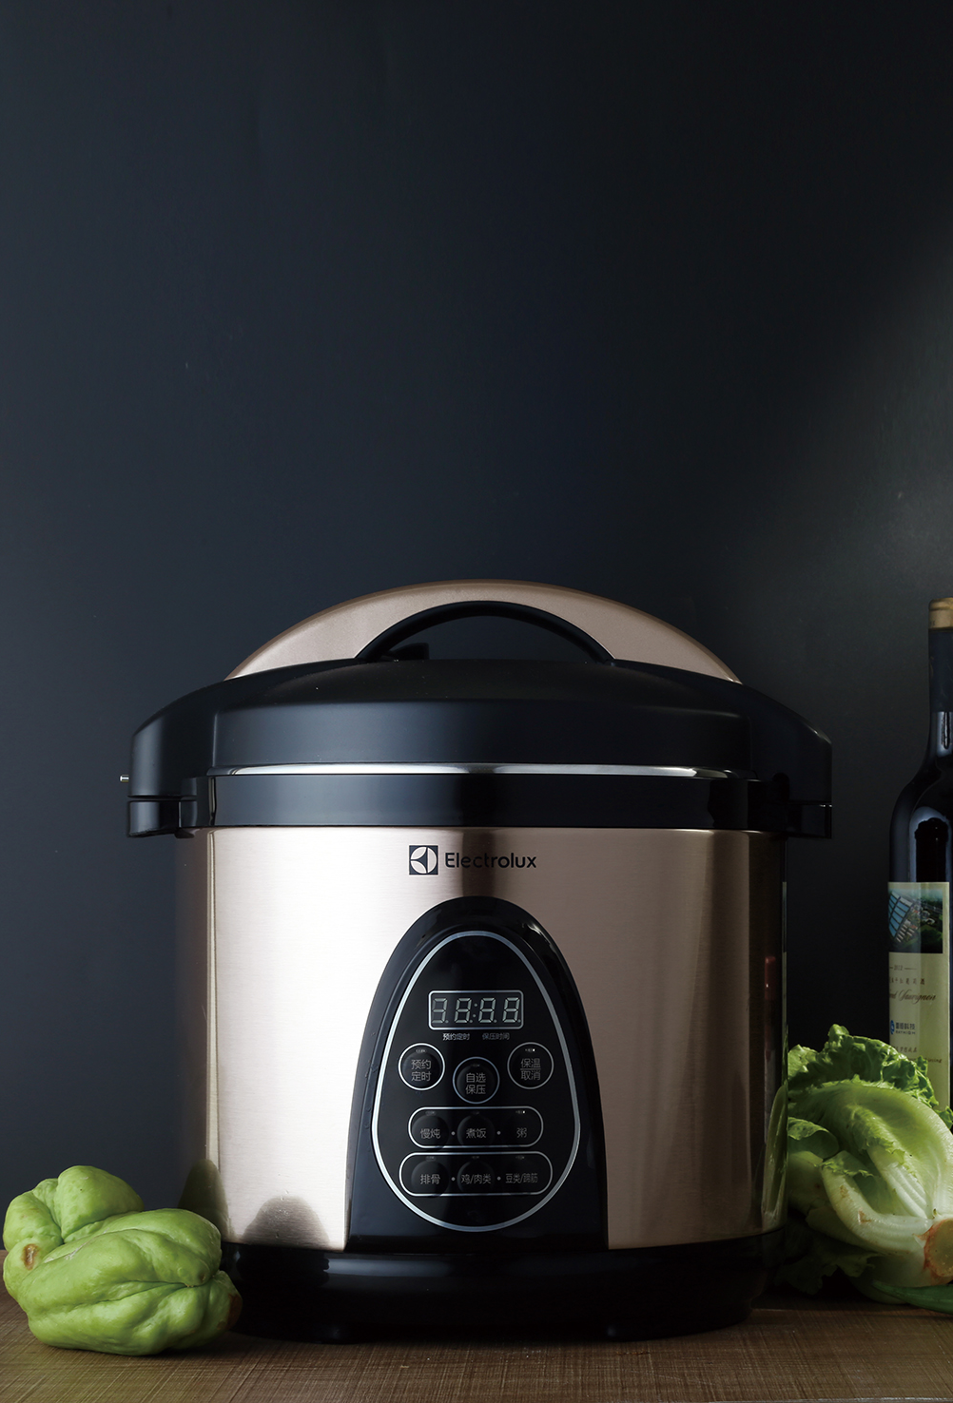

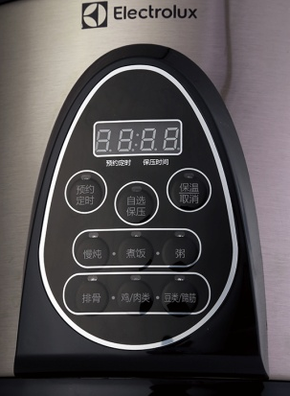
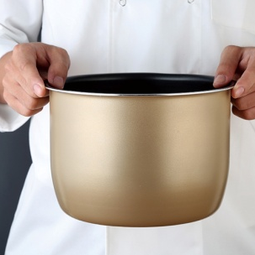
享受烹饪时光！
Enjoy cooking time!
EGPC7202
微电脑电压力锅
市场参考价 ：1088.00
批发价：370.00
产品参数 ：1000W 6L
装箱明细 ：1pcs/箱
包装尺寸 ：32.5×32.5×37cm
双压控制 6大功能
无压慢炖和高压炖煮双压控制，6大烹调功能，
适合煮食各种食材
铝合金内胆
1.8MM加厚铝合金内胆，内部不粘喷涂，易
洁耐用；可拆卸上盖和密封圈，清洗便捷
24小时预约和保温
24小时预约和保温，懒人福利，美味按时等候，
锁住食物营养不流失
7大安全保障
7大安全装置于一身，全面保障使用
操作简单
四位数码显示，一键操作，烹饪美食简单搞定
防烫开启
防烫顶盖把手，旋转开启，安全方便

